Slide 1
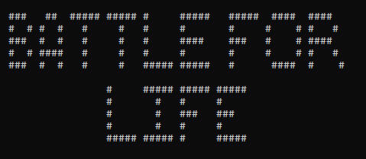
Проект «разработка игры «Борьба за жизнь»
Стартовое окно игры
Выполнил: Москалев Ю.А. 2022

Slide 2
Вариант 10. Правила игры
Правила
Имеется поле m на m клеток
У каждого игрока n шашек
Дополнения к правилам
Возможные ходы
Переставить шашку на свободную клетку
Если клетка занята, то перешагнуть через одну шашку
Если пустое поле окружено своими шашками – создать свою
Если пустое поле окружено чужими шашками – убрать с поля шашку
Победа:
У противника закончились шашки
Закончились доступные ходы
Окончание игры:
Победа:
У противника меньше шашек

Slide 3
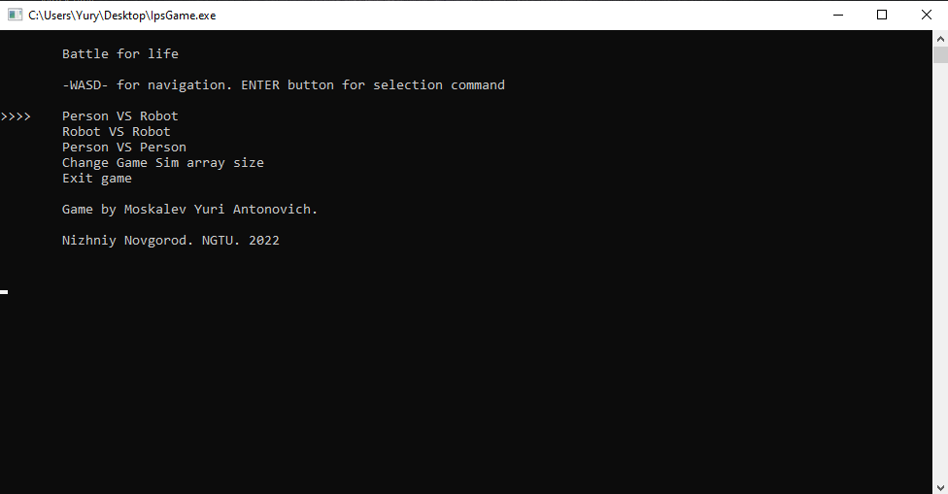
Главное меню игры
Для выбора пункта меню – кнопка ENTER
3 режима игры с разными типами игроков
Возможность изменения размера поля
Перемещение в меню на кнопки WASD
Окно главного меню игры

Slide 4
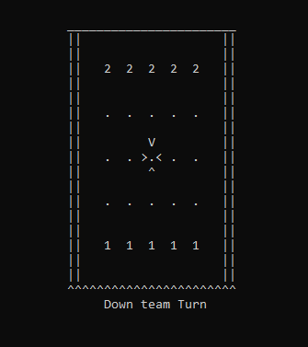
Игровое поле
Перемещение курсора на WASD
Выбор нужной клетки на ENTER
После выбора клетки второе нажатие на ENTER перемещает клетку
Сброс выбора клетки на BACKSPACE
Возможность выхода в меню паузы на ESC
Курсор
Игрок 2
Свободная клетка
Игрок 2
Текущий игрок

Slide 5
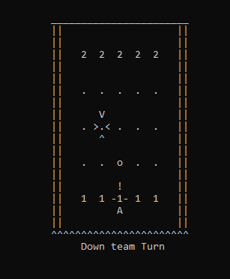
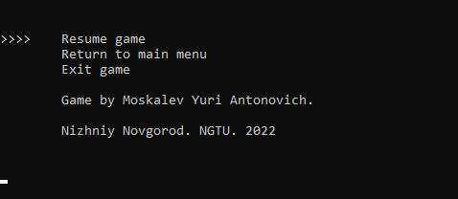
Игровой процесс
Текущий курсор
Доступная для перемещения клетка
Меню паузы
При попытке перемещения на недоступную клетку или перемещение чужой шашки приводит к сбросу курсора
Выбранная шашка
Игра заканчивается при отсутствии у игрока ходов или при отсутствии шашек у игрока

Slide 6
Искусственный интеллект
Поиск всех доступных шагов
Перебор каждого шага
Предсказывание на 1 ход вперед ситуации на поле
Выбор максимальной оценки хода
В случае одинаковых оценок хода: Случайный выбор
Оценка каждого шага
Выдача действия в модуль виртуального игрока и передача хода
В начале игры бот делает случайные шаги ровно до момента, когда он может создавать шашки или атаковать другого игрока

Slide 7
Использованные инструменты для разработки
Среда разработки Microsoft Visual studio
Программа на языке Python для копирования резервных копий
Стандартная библиотека C++: STD. Элементы библиотеки Windows.h

Slide 8
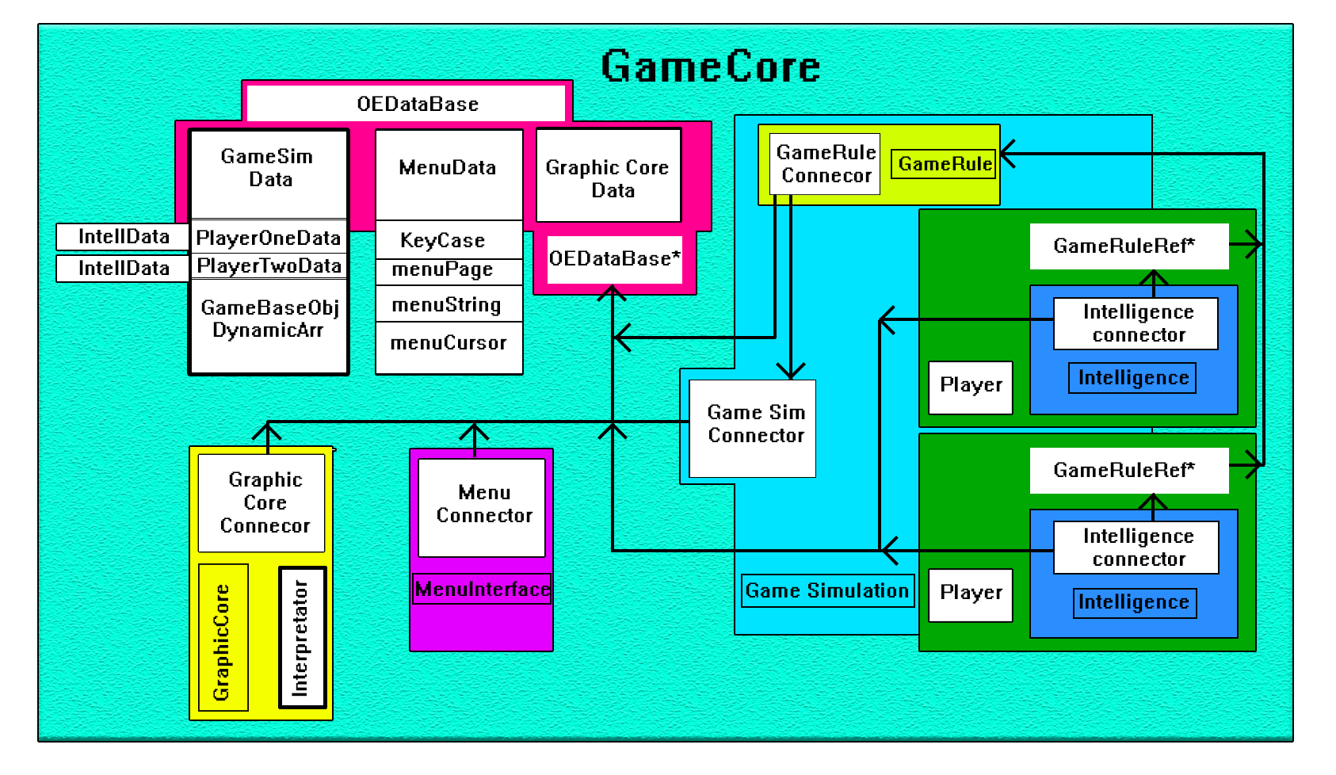
Схема структуры данных приложения

Slide 9
Процесс выполнения программы
Запуск приложения
Запуск главной функции игры
Запуск первичной инициализации модулей
Переключение на соответствующую страницу
Обработка сигнала логикой обработчика страницы
Выдача на экран стартового окна
Запуск главного цикла
Считывание сигнала с клавиатуры
Обработка сигнала с клавиатуры
Запуск входной функции игровой симуляции
Обработка сигнала с клавиатуры
Запуск входной функции графического ядра
Выдача на экран изображения с текущей страницы
Проверка на «страницу выхода» из приложения
Повторить цикл
Завершение работы

Slide 10
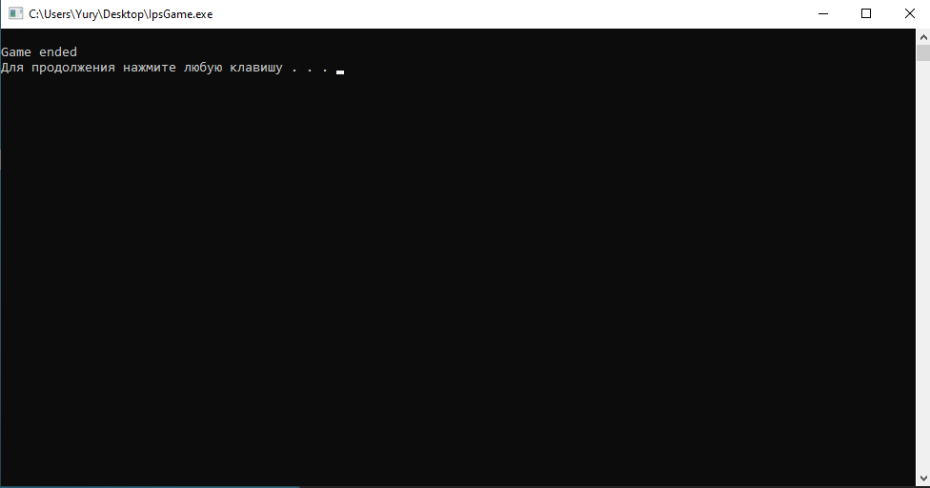
Спасибо за внимание

